Slide 1
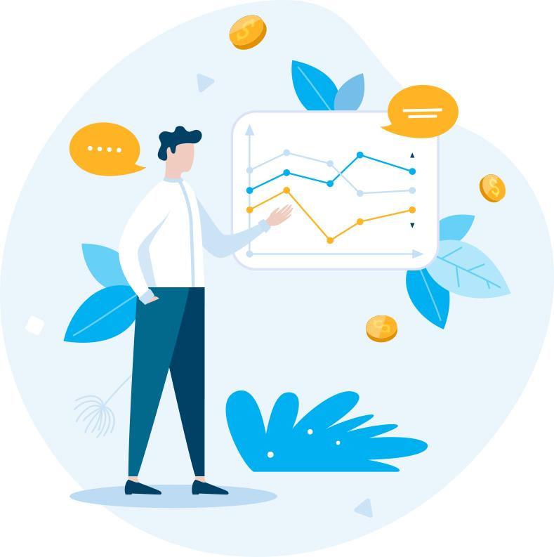

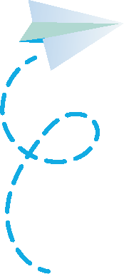
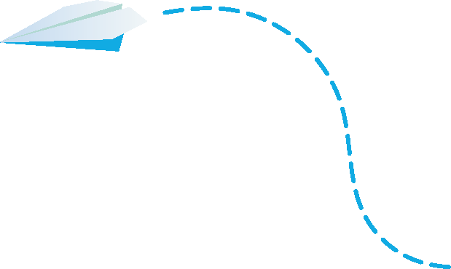
מבוא לאינפואתיקה
Infoethics

Slide 2











הגדרת הבעיה
איתור וזיהוי
מקורות נתונים
משוב
אינפואתיקה
וניהול ידע
אחזור ואחסון נתונים
קבלת החלטות
ניקוי ואינטגרציה
של נתונים
פרזנטציה
עיבוד, ניתוח נתונים וויזואליזציה
Notes:
זהו מעגל מחזור הנתונים, שכבר פגשתם בשיעורים קודמים.
כפי שאפשר לראות, במרכז נמצאים מושגי האינפואתיקה (Information Ethics) וניהול ידע (Knowledge management) מפני שמושגים אלה מלווים את תהליך ניתוח הנתונים לכל אורכו.

Slide 3
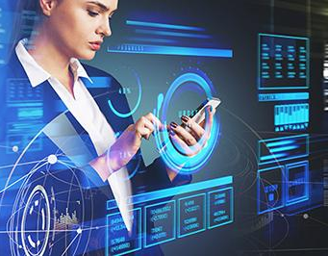

מהי אתיקה?
"תורת המוסר"
מהו הדבר הנכון והמוסרי לעשות?
מה מותר ומה אסור? מה "נכון" ומה "לא נכון"?
Notes:
"אתיקה" היא הפילוסופיה של המוסר.
כמו כל פילוסופיה, אפשר לדון בתפיסת האתיקה ובשימוש שלה בתחומים הסובבים אותנו, וייתכן כי אנשים שונים יתפסו את המוסר באופן שונה זה מזה.

Slide 4
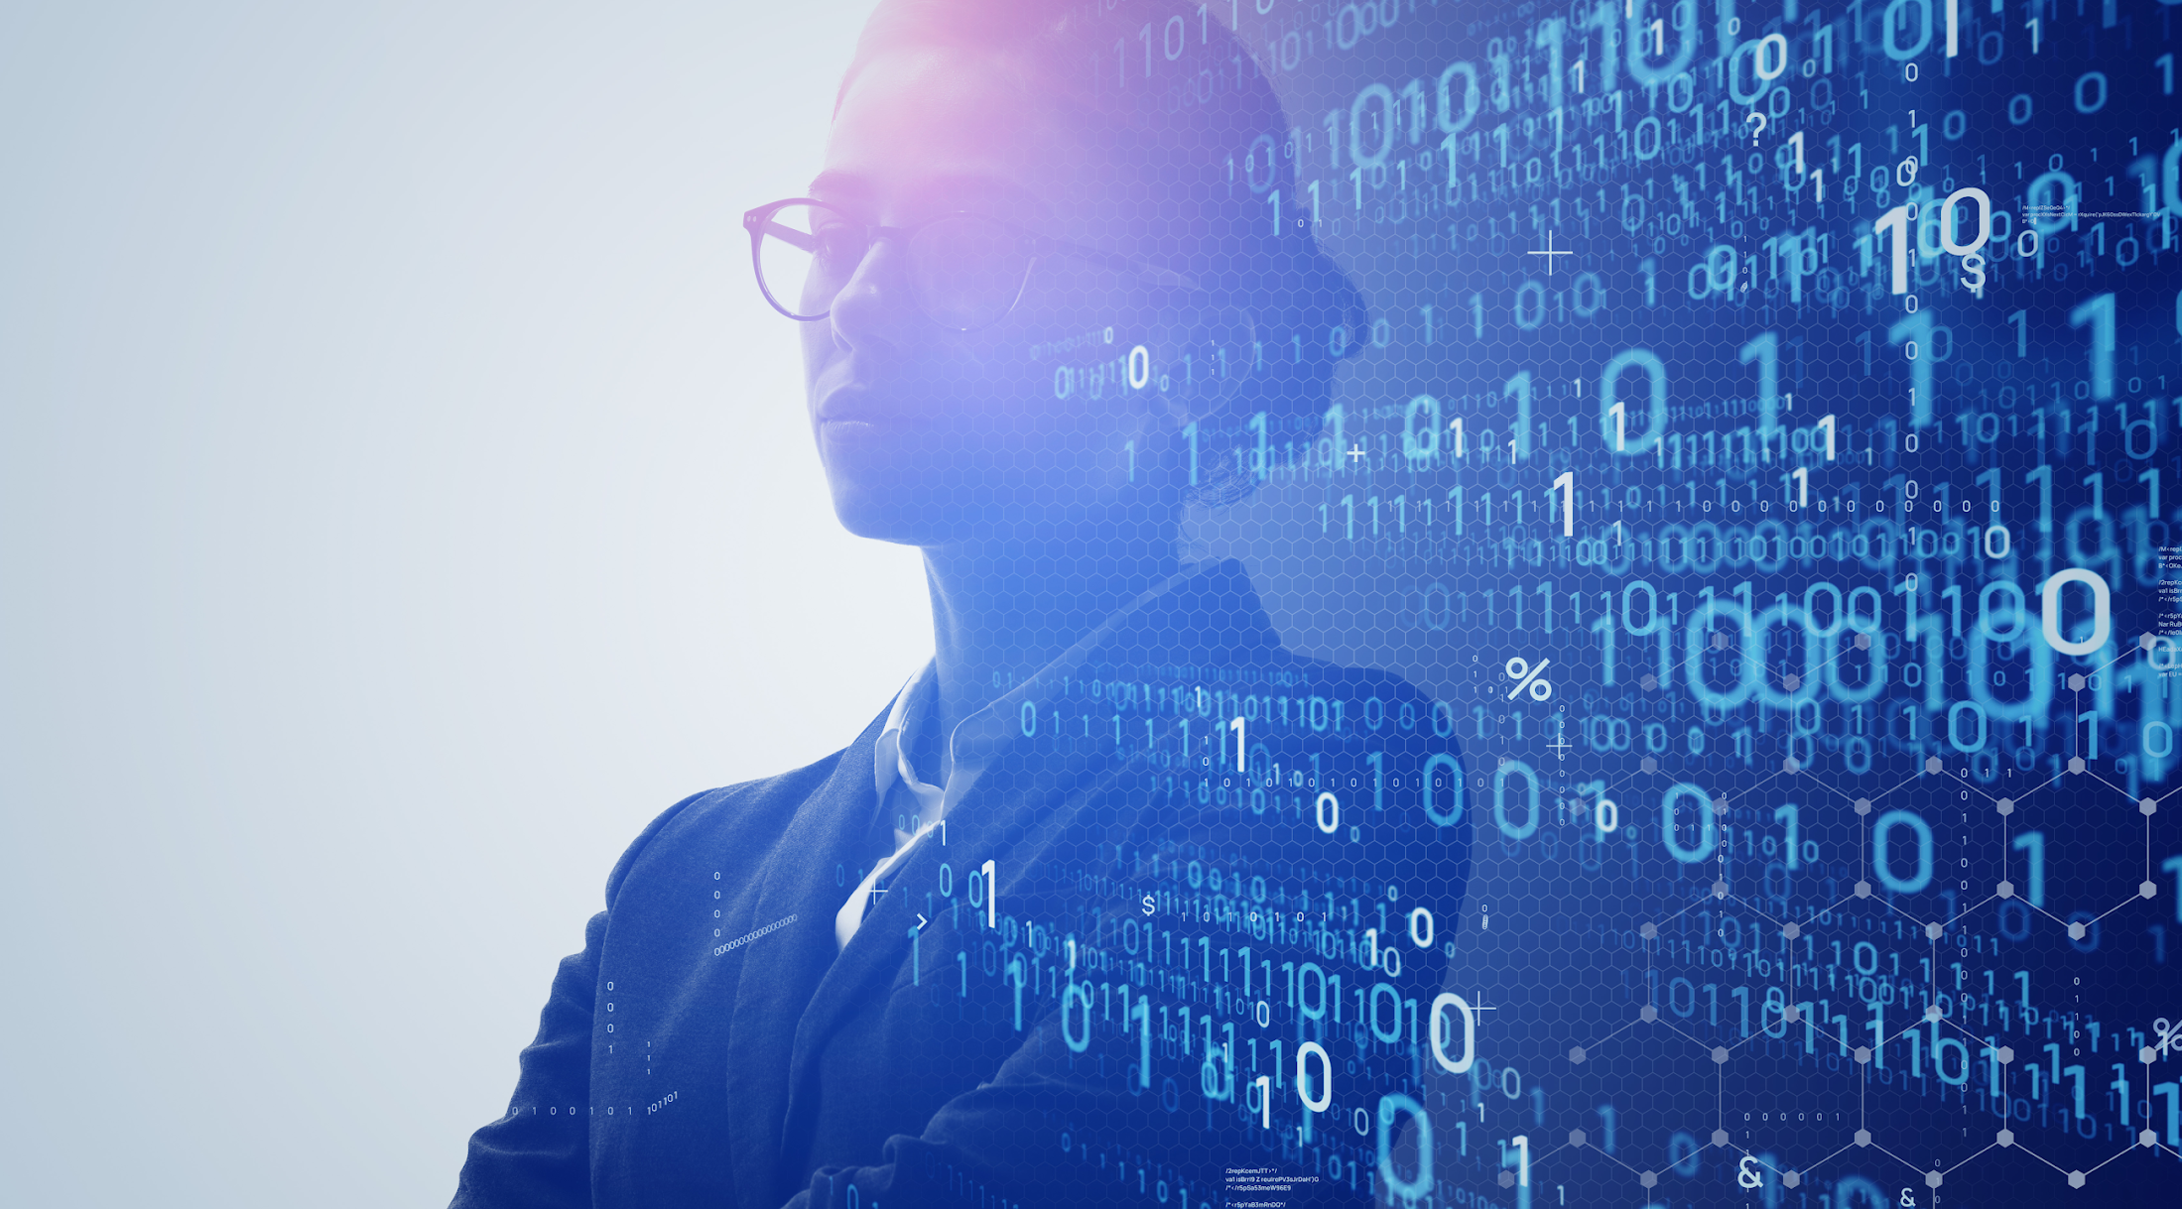
בואו נדבר על זה:
האם אתיקה היא מילה נרדפת ל"חוק"?
Notes:
אפשר לקיים דיון בנושא בכיתה.
התשובה לשאלה היא – לא, אבל קיים קשר בין המושגים - מוסר (או אתיקה) הוא הדבר שעומד מאחורי חקיקת חוקים.
מאחר שאנשים שונים בחברות שונות תופסים את המוסר באופן שונה, נוכל לראות חוקים מסוימים מתקיימים בחברה אחת, וחוקים מנוגדים לחלוטין בחברה אחרת.
כדאי לעורר דיון פילוסופי בכיתה על שאלות אתיות נוספות. להלן שלוש אפשרויות לדיון. אפשר לבחור אחת או יותר:
דיון בשאלות כגון "מהו טוב ומהו רע?", "מי קובע מה מוסרי ומה לא מוסרי?"
דיון על מוסר במסורת היהודית – "חוקים ומוסר שניתנו ע"י האל" אל מול "חוקים שנקבעו ע"י האדם", התייחסות לחוקים ספציפיים המוצגים בכתובים.
העלאת דילמה מוסרית אקטואלית, לדוגמה / סגר / חיסונים בקורונה, סרבנות / הפסקת התנדבות לצה"ל בהקשר הרפורמה המשפטית.
כל נושא משפטי אקטואלי המתנהל בזמן העברת השיעור.
לקחת בחשבון שנושאים אשר קיים סביבם דיון מוסרי הם לרוב נושאים שעלולים להיות נפיצים! יש לנהל את הדיון בסבלנות ותוך שליטה של המורה בכיתה.

Slide 5
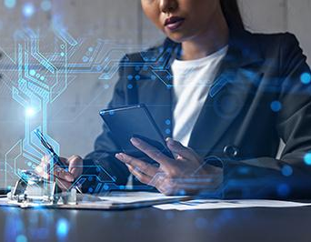
מהי אינפואתיקה?
"אתיקה של המידע"
האופן שבו מתנהגים עם המידע
שאלות מוסריות לגבי שימוש במידע
Notes:
בשיעורים הקרובים נתמקד באתיקה של המידע, הקרויה גם "אינפואתיקה".

Slide 6
מהי אינפואתיקה?
נושאים שבהם אינפואתיקה באה לידי ביטוי:
בריונות ברשת
פרטיות
פייק ניוז
זכויות יוצרים
אפליה
Notes:
פייק ניוז - חדשות כזב, מטרתן ליצור תעמולה או הסחת דעת מחדשות אמת.
בריונות ברשת - התנהגות פוגענית ברשת, תופעת "גיבורי מקלדת".
פרטיות - למי שייך המידע ולמי הרשות להתבונן בו, לאסוף אותו ולהפיץ אותו. למי שייך מידע שהועלה לרשת?
זכויות יוצרים - קניין רוחני, הגנה משפטית שניתנת ליוצר מפני שימוש בלתי מורשה ביצירה שלו.
אפליה - הבדלה בין קבוצות חברתיות שונות בלי שתהיה לכך הצדקה עניינית.
ניגע בכל הנושאים הנ"ל בהרחבה במהלך השיעורים במגמת מידע ונתונים.

Slide 7
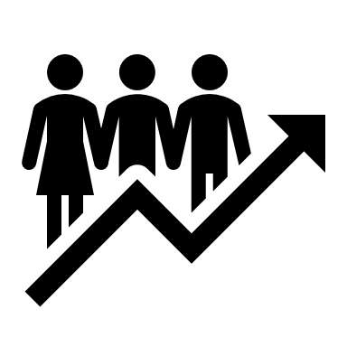
מה הקשר של אינפואתיקה לניתוח נתונים?
אחריות מנתח הנתונים
בדיקת עמידה בכללי האינפואתיקה
Notes:
כללי האינפואתיקה חלים על הגורמים שאוספים את המידע.
אנחנו, כמנתחי נתונים, לרוב לא אוספים את המידע, אלא מקבלים אותו מגורמים אחרים.
האם בכך מסתיימת האחריות שלנו?
לא! גם עלינו מוטלת האחריות לנהוג לפי כללי האינפואתיקה,
ועלינו לבדוק תמיד שהנתונים שעמם אנו עובדים עומדים בכללי האתיקה והאינפואתיקה,
וכי לא נגרמת פגיעה באנשים או בפרטיותם עקב איסוף הנתונים וניתוחם.

Slide 8
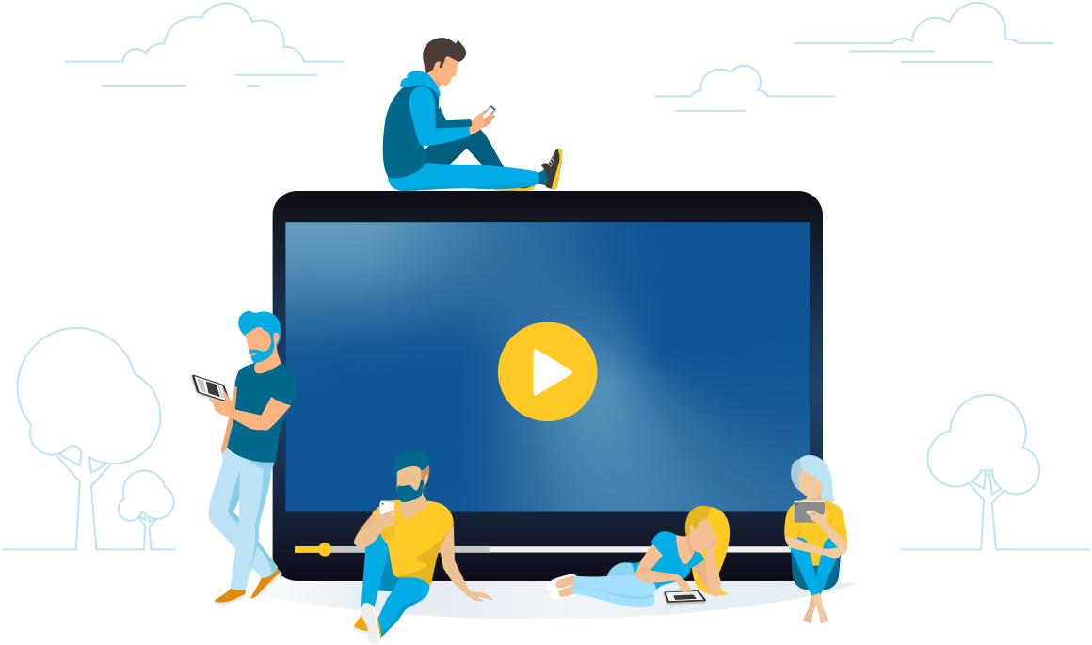
ומה לגבי בינה מלאכותית?
בינה מלאכותית
ניתוח המידע
איסוף מידע
ה
צפו בסרטון של ד"ר אלון הסגל על
הדילמות המוסריות בבינה מלאכותית:
Notes:
"בינה מלאכותית", המילה הכי חמה ומדוברת היום.
כדי לפתח כלים של בינה מלאכותית יש צורך להשתמש בכמויות עצומות של מידע.
האם השימוש במידע נעשה בצורה אתית?
מומלץ לצפות בסרטון מדקה 5:20 ועד 12:30 (או לצפות בסרטון המקוצר הקיים בתיקיית הדרייב של השיעור).
בסיום הצפייה מוצג תרגיל.
התרגיל מופיע גם כחלק מתרגול השיעור, ויתבצע לאחר סיום הצפייה בסרטון.

Slide 9
שאלות לבחינת הקוד האתי
מהי עוצמת הפגיעה הפוטנציאלית בפרט?
עד כמה הדבר ישנה את ההתנהגות של האדם?
האם הפעילות צריכה להיעשות באופן קבוע?
האם הפעילות תהיה על חשבון תקציבים או משאבים המיועדים לאחרים?
האם טובת בני האדם נלקחה בחשבון בזמן הפיתוח של הטכנולוגיה החדשה?
האם עלולה להיות פגיעה בבני אדם אם ייעשה במוצר שימוש לרעה או שהמוצר יצא משליטה?
האם יש דרך מהירה לזהות תקלות אתיות במערכת, שלא נצפו מראש?
Notes:
השאלות לבחינת הקוד האתי הוצגו בסרטון שצפיתם בו.
ננסה לנתח אותן בעזרת מקרה אמיתי - הקמת רשת האינטרנט.
שאלו את התלמידים - האם בזמן הקמת האינטרנט התחשבו בקוד אתי?
האם בכלל הייתה אפשרות לדעת לאן הרשת תתפתח וכיצד יעשו בה שימוש לרעה? (כדאי לקיים דיון בכיתה לפני הצגת התשובות).
*תזכורת - רשת האינטרנט הומצאה בתחילה כדי לשמש כרשת לתקשורת בין מדענים במתקן מאיץ החלקיקים בשווייץ*.
עוצמת הפגיעה הפוטנציאלית בפרט - כאמור מדובר היה ברשת תקשורת, וכפי שלאמצעי תקשורת אחרים (טלפון, טלוויזיה) יש פוטנציאל לפגוע באנשים,
אפשר לומר כי גם לרשת האינטרנט יש פוטנציאל לפגוע בפרט.
כידוע - האינטרנט שינה את התנהגות האדם כמעט בכל היבט של החיים היומיומיים. אך האם היה אפשר לצפות זאת מראש?
הפעילות ברשת מיועדת להיעשות באופן קבוע על בסיס יומיומי.
רשת האינטרנט הוקמה כחלק ממערך התקשורת של מדענים. במקור היא פותחה על חשבון התקציב של מתקן מאיץ החלקיקים,
אך קשה היה להעריך לאן היא תתפתח וכמה כסף יושקע בה מכל כך הרבה גורמים ולטובת כל כך הרבה תחומים.
פיתוח האינטרנט נעשה לטובת בני האדם, כדי שיוכלו לתקשר באופן יעיל ואפקטיבי יותר.
כמובן, בכל טוב יכול להיות גם רע, וגם לתקשורת פתוחה בין בני אדם יש צדדים "אפלים" יותר שיש לקחת בחשבון.
הקמת רשת האינטרנט לוותה בידיעה שבני אדם עלולים לעשות בה גם שימוש לרעה.
היה קשה לדעת מראש שהרשת עלולה לצאת משליטה, מה שמוביל אותנו לסעיף 7 -
לא הייתה דרך מהירה לזהות תקלות אתיות במערכת האינטרנט. הרגולציה בתחום האינטרנט (ואף בתחום המחשוב כולו) הייתה ועודנה נגררת מספר שנים אחרי הפיתוח הטכנולוגי.
כך למעשה יצאה הרשת משליטה באופן מהיר ביותר, והתפתחו דרכה אפשרויות רבות לפגיעה בפרט.
על חלקן אנו מפרטים בפרק זה - בריונות רשת, פייק ניוז, אפליה ופגיעה בפרטיות.
לסיכום - לרשת האינטרנט (כמו לפיתוחים טכנולוגיים רבים אחרים) יש המון תכונות חיוביות, אך גם תכונות שליליות רבות.
במבט לאחור כיום קשה לחשוב שאפשר היה לצפות הכול מראש.
אפשר לקיים דיון נוסף כהמשך ישיר לשקופית - האם רשת האינטרנט "יותר חיובית" או "יותר שלילית"? כמובן להביא טיעונים רלוונטיים.

Slide 10
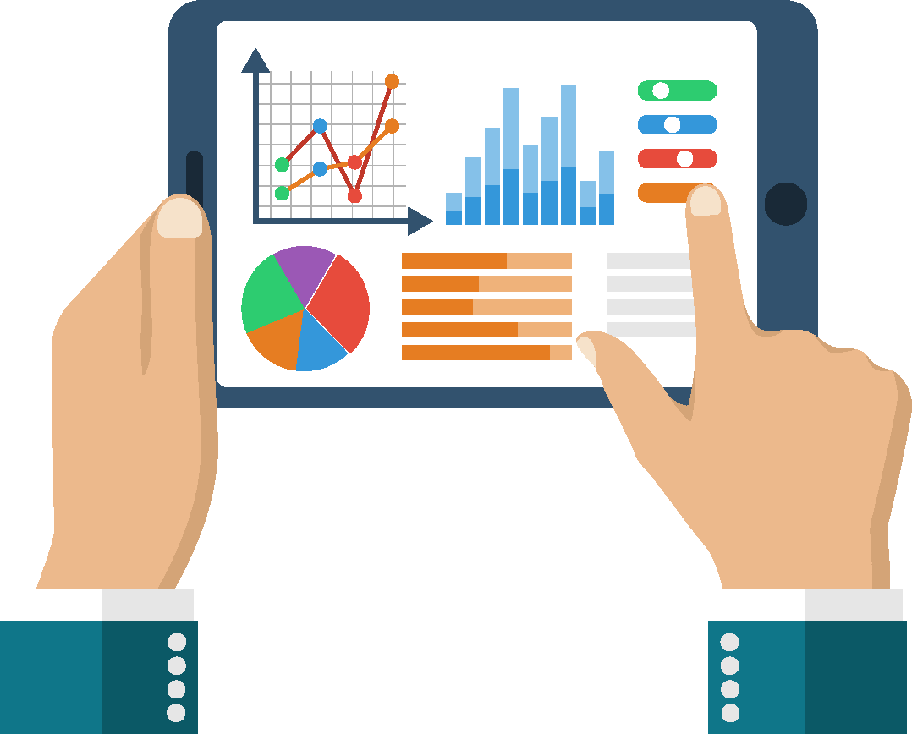
HANDS-ON
ניתוח נתונים לומדים בעיקר בידיים
HANDS-ON
כל התמונות במצגת נלקחו מאתר . https://pixabay.com/illustrations/search/challenge/
כלל דמויות המדענים במצגת נלקחו מחברת G-STAT
Notes:
נעבור לתרגול באקסל, בהצלחה!

